Slide 1

「凡事謝恩」(帖前 5:16-18)
主日信息
11/26/2017

Slide 2
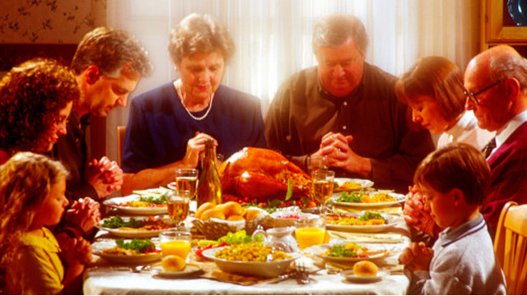

Slide 3

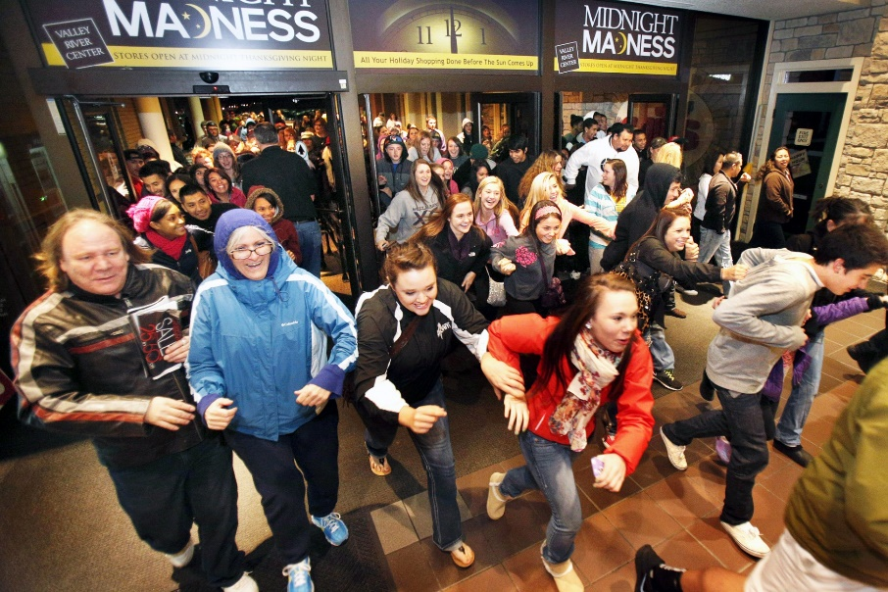
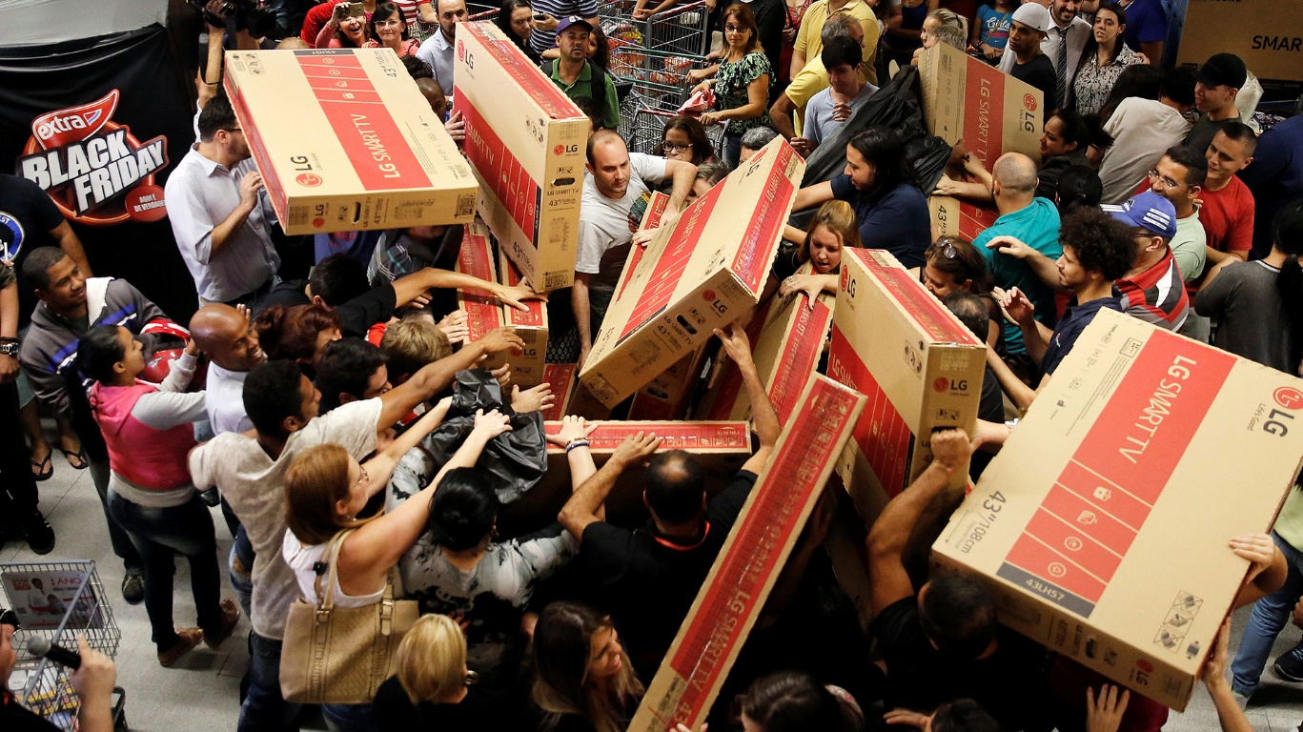
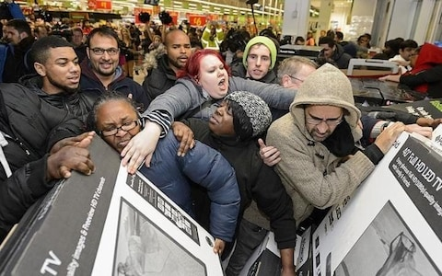

Slide 4
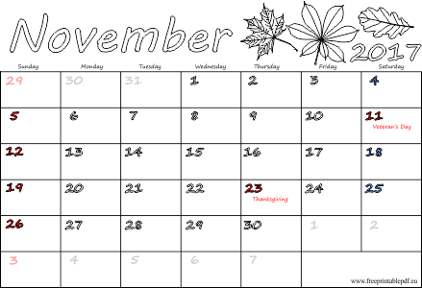

Slide 5
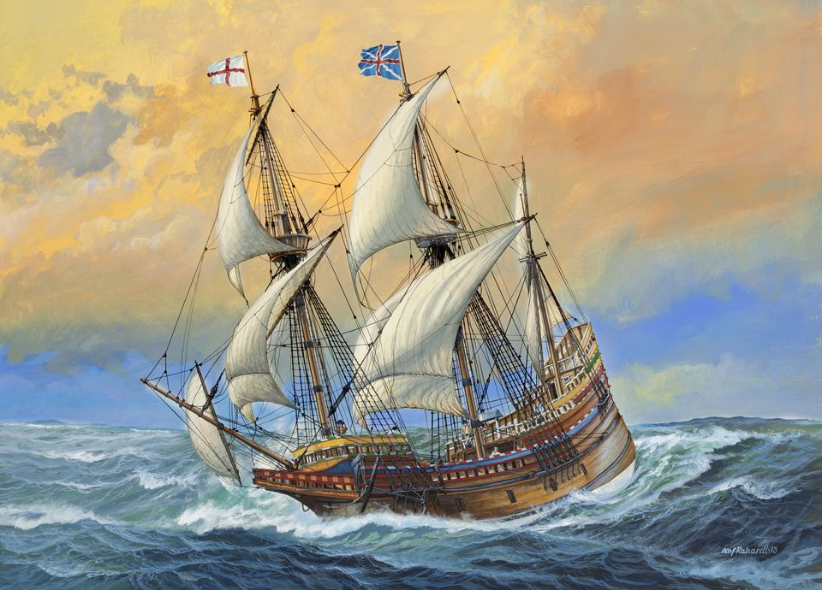
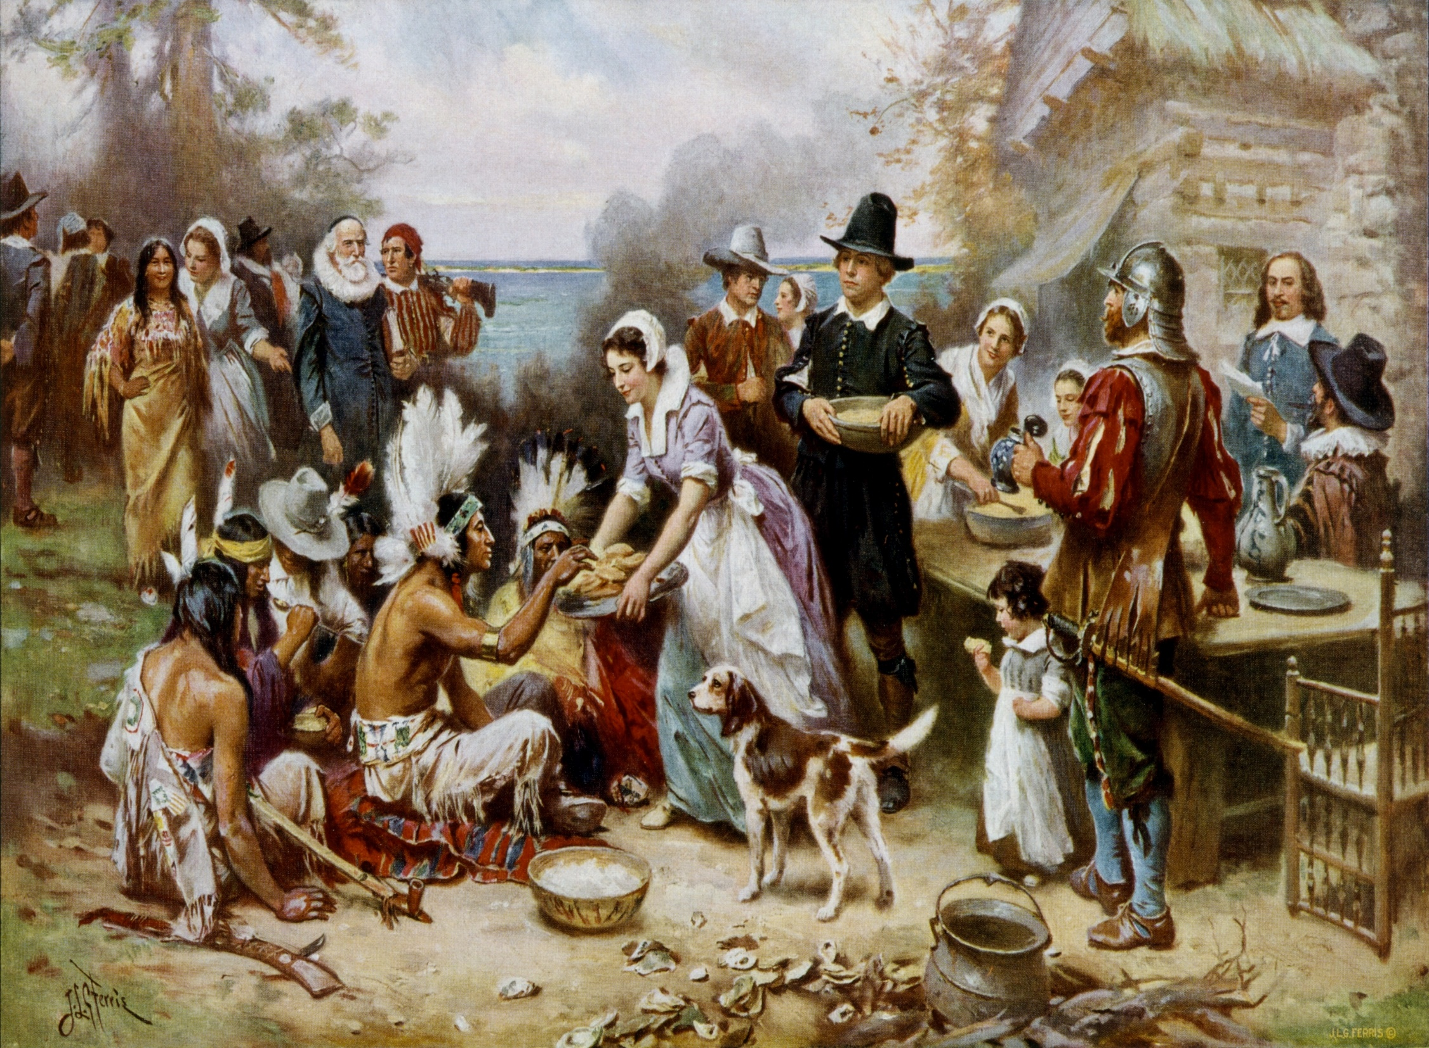


Slide 6
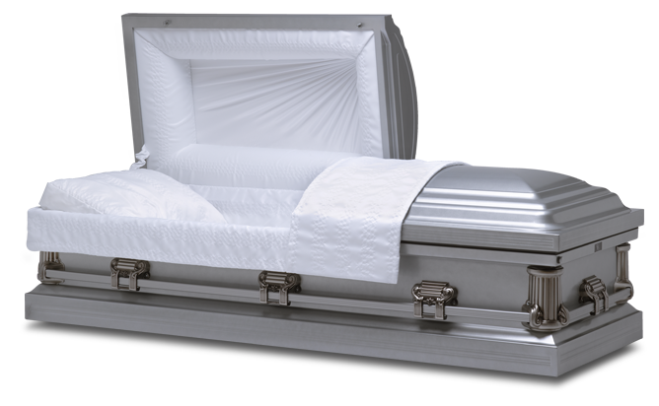

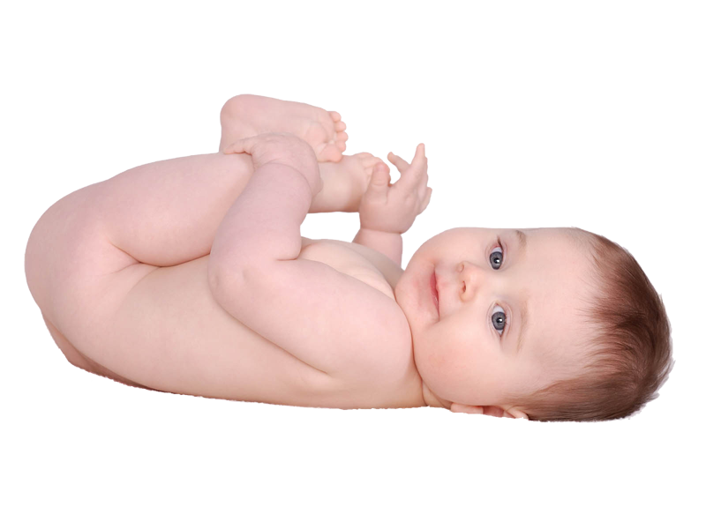
一. 為何要感恩？
a. 一切恩惠來自神
各樣美善的恩賜和各樣全備的賞賜，都是... 從眾光之父那裡降下來的... (雅1:17)
...你有什麼不是領受的呢？若是領受的，為何
自誇呢？ (林前4:7)
我赤身出於母胎，也必赤身歸回，賞賜是耶和華，收取的也是耶和華... (伯1:21)

Slide 7
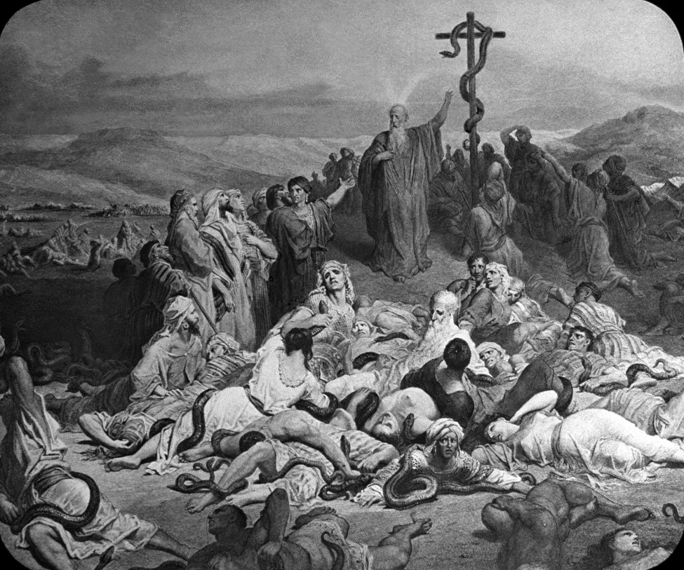

一. 為何要感恩？
a. 一切恩惠來自神
b. 是基督徒的特點 Christian Hallmark
Complaint Box

Slide 8

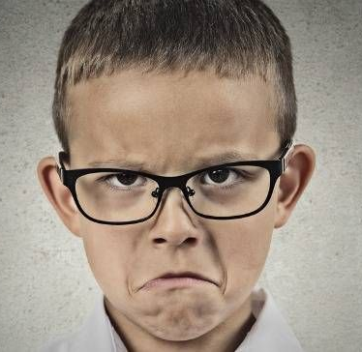

Slide 9
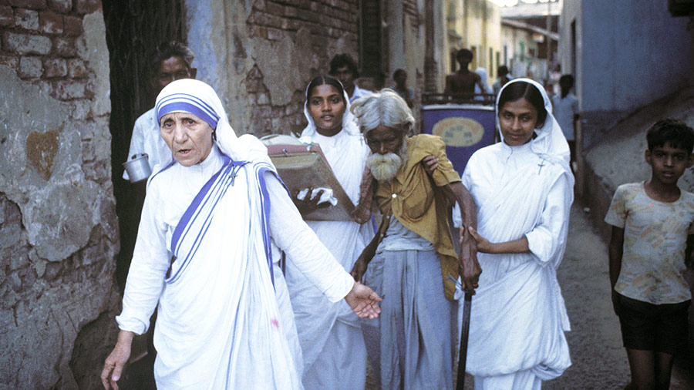

Slide 10
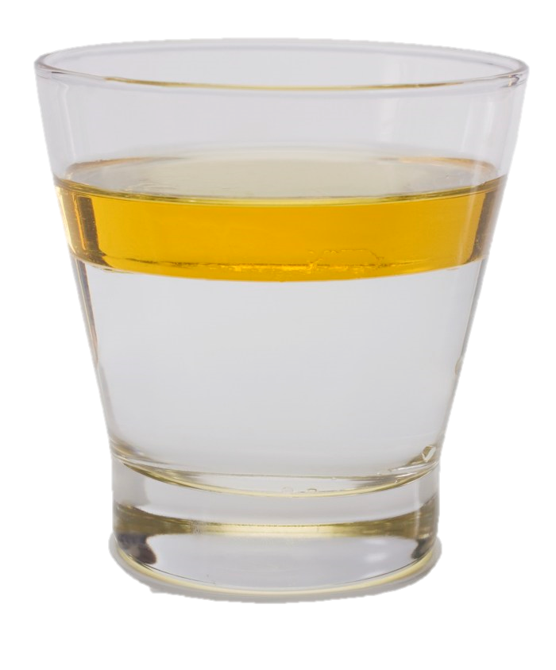


Slide 11
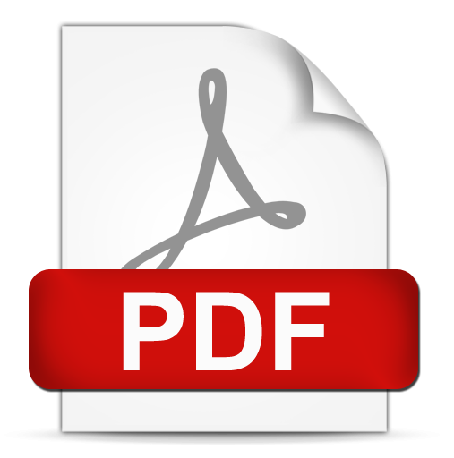
一. 為何要感恩？
a. 一切恩惠來自神
b. 是基督徒的特點
c. 是上帝的旨意 (18節)
癥結：
上帝的旨意是什麼？
我是否肯願意遵行？
五年的旨意

Slide 12
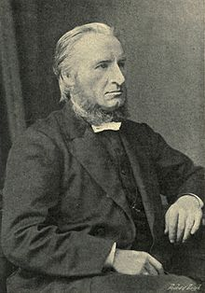
二. 如何地感恩？
a.「凡事謝恩」(18節)
也包括「煩事」
In all circumstances
在任何情況
For all circumstances
為任何情況
上帝啊，我謝你！
並不是每天都這樣的
Alexander
Whyte

Slide 13
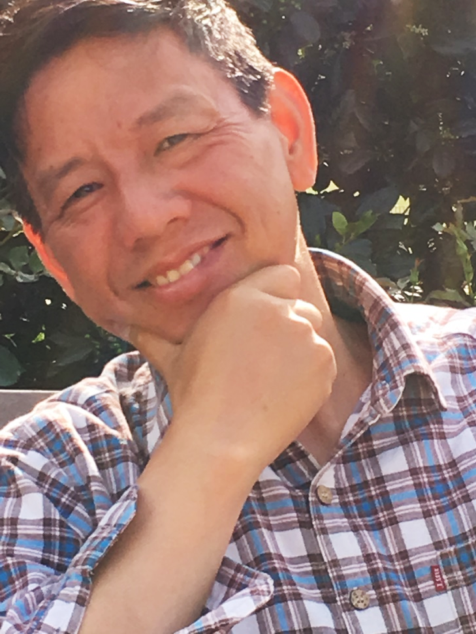
Thanks-giving is the art of thanks-living
凡事謝恩乃是一種感恩生活的藝術
Gratitude is a choice that determines how you feel
感恩是決定自己感覺的一種選擇

Slide 14

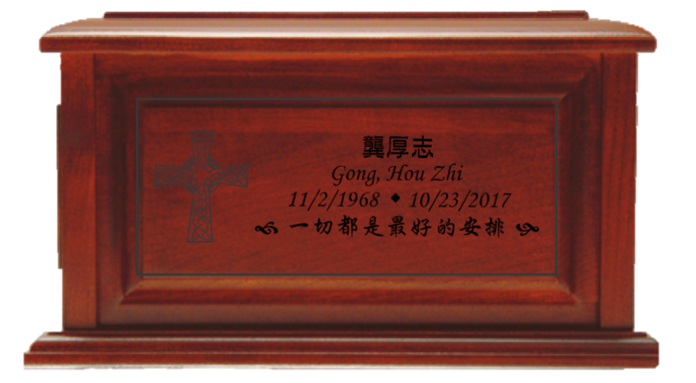
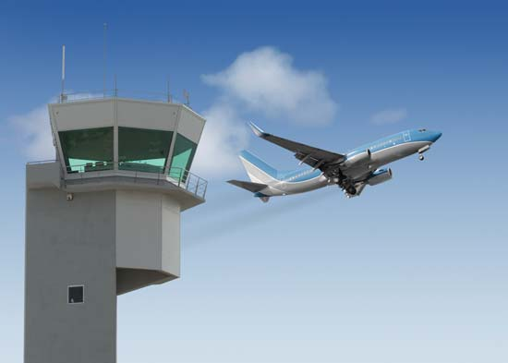
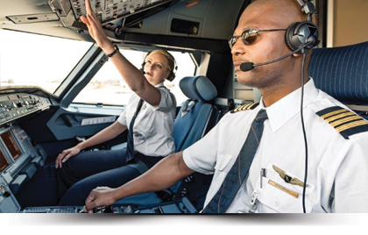

二. 如何感恩？
a.「凡事謝恩」(18節)
b.「不住禱告」(16節)

Slide 15
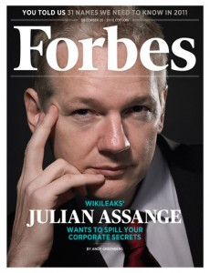
三. 感恩的福份？
a. 使人健康
1. 打開更多關係的大門
2. 改善個人健康
感恩的七樣好處
3. 提高心理健康
4. 增強同情心、減低
攻擊心
5. 促進睡眠
6. 提昇自尊心
7. 增強智力

Slide 16
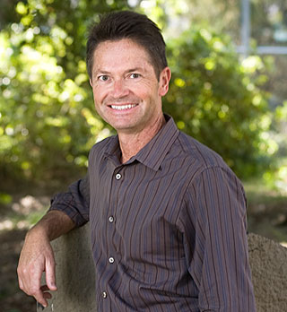

操練感恩有助於降低血壓
加強免疫力，促進睡眠
減少 stress hormones
減低衰老對大腦的影響
Robert Emmons

Slide 17
三. 感恩的福份？
a. 使人健康
b. 使人知足
英文“thanks”= 法文“merci”
Mercy (恩典)
希臘文“eucharisto”
聖餐

Slide 18

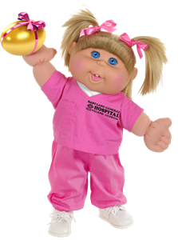


Slide 19

三. 感恩的福份？
a. 使人健康
b. 使人知足
c. 使人喜樂 (16節)
知足常樂
權利 (sense of entitlement)
喜樂

Slide 20
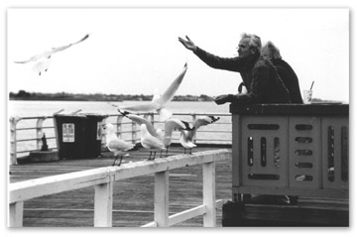
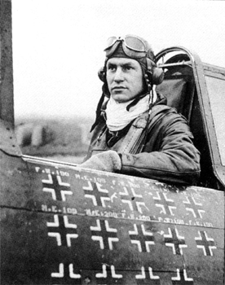
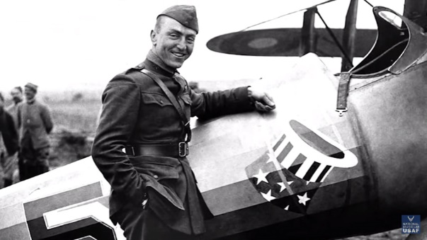
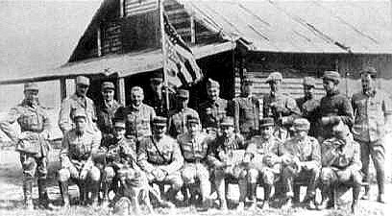
Captain Eddie Rickenbacker

Slide 21

常常喜樂、不住的禱告、凡事謝恩
常常喜樂、不住的禱告、凡事謝恩
因為這是神在基督耶穌裡
向你們所定的旨意

